Slide 1
專案進度報告
Block RAM, Harris(角點檢測)
負 責 人：吳東穎
目前成員：吳東穎
報告日期：2023/6/
開始日期：2023/6/21
結束日期：

Slide 2
控管記錄 – NAS (2023/6/24)
  本週更新：
  N02-Architecture
  N06-Demo&ppt

Slide 3
控管記錄 – NAS (2023/6/24)
  本週更新：
  N02-Architecture
  N06-Demo&ppt

Slide 4
控管記錄 - Git (2023/6/24)
  本週更新：
  G01: SourceCode

Slide 5
進度統整
六月:
2023/6/21~2023/6/27:
HDL_Corner_Algorithm 波型模擬
BRAM(640x480) + HDL_Corner_Algorithm 波型模擬

Slide 6
需求列表 – 軟體需求 (2023/6/21更新)
  限制:
    輸入灰階圖檔(.bmp)
    圖檔格式: uint8
  功能:
    檢測記憶體儲存圖形的角點(img2corner)
    指撥開關切換輸入影像
  介面:
    外部:
      VGA螢幕(800 x 600)
  效能:
    800x600 (FPS = 59.5248)

Slide 7
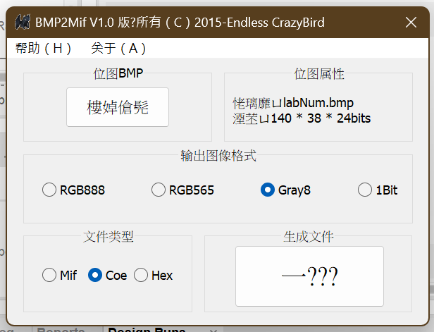
需求列表 – 硬體與環境需求 (2023/6/21更新)
硬體列表：
CPU: 11th Gen Intel(R) Core(TM) i5-1135G7 @ 2.40GHz 2.42 GHz
作業系統： Win10
環境設定：Vivado 2018.3
其他工具：ZYNQ XC7Z020-CLG484-1
notepad++
BMP2Mif.exe
MATLAB 2013.1

Slide 8
模組列表 (2023/6/21更新)
  library IEEE;
  use IEEE.STD_LOGIC_1164.ALL;
  USE ieee.numeric_std.all;
  USE ieee.std_logic_unsigned.all;
  use work.HDL_Corner_Algorithm_pkg.ALL;
  --參數打包
  library STD;
  use std.textio.all; --打印波形

Slide 9
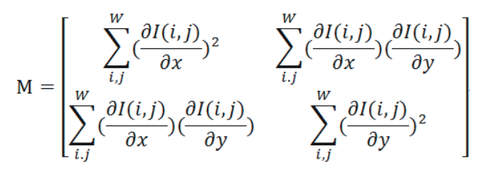


系統分析 – Harris (2023/6/21更新)
  Harris kernel
    若M矩陣的兩個特徵值較大，則為角點
對可能的角點評分
K: 權重係數
= 0.04 = 5/128 = *”101”, 右移7 bits

Slide 10
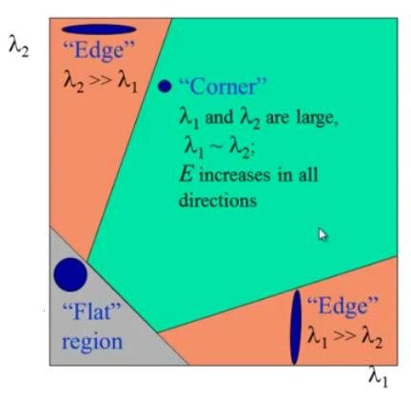
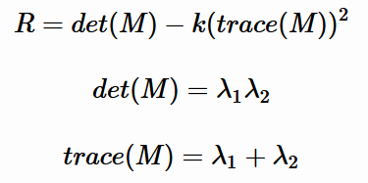
系統分析 – Harris分界圖 (2023/6/21更新)
  特徵向量
    將計分結果以閥值區分
    二值化區分角點、非角點
    一個固定視窗在圖像上進行任意方向上的滑動，比較滑動前后，視窗中的灰度變化程度，如果滑動有著較大灰度變化，可以認為該視窗中存在角點
區分圖

Slide 11
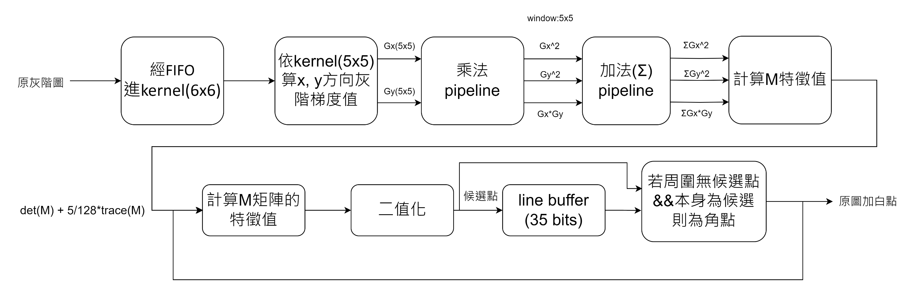
系統分析 –影像前處理 (2023/6/20更新)

Slide 12
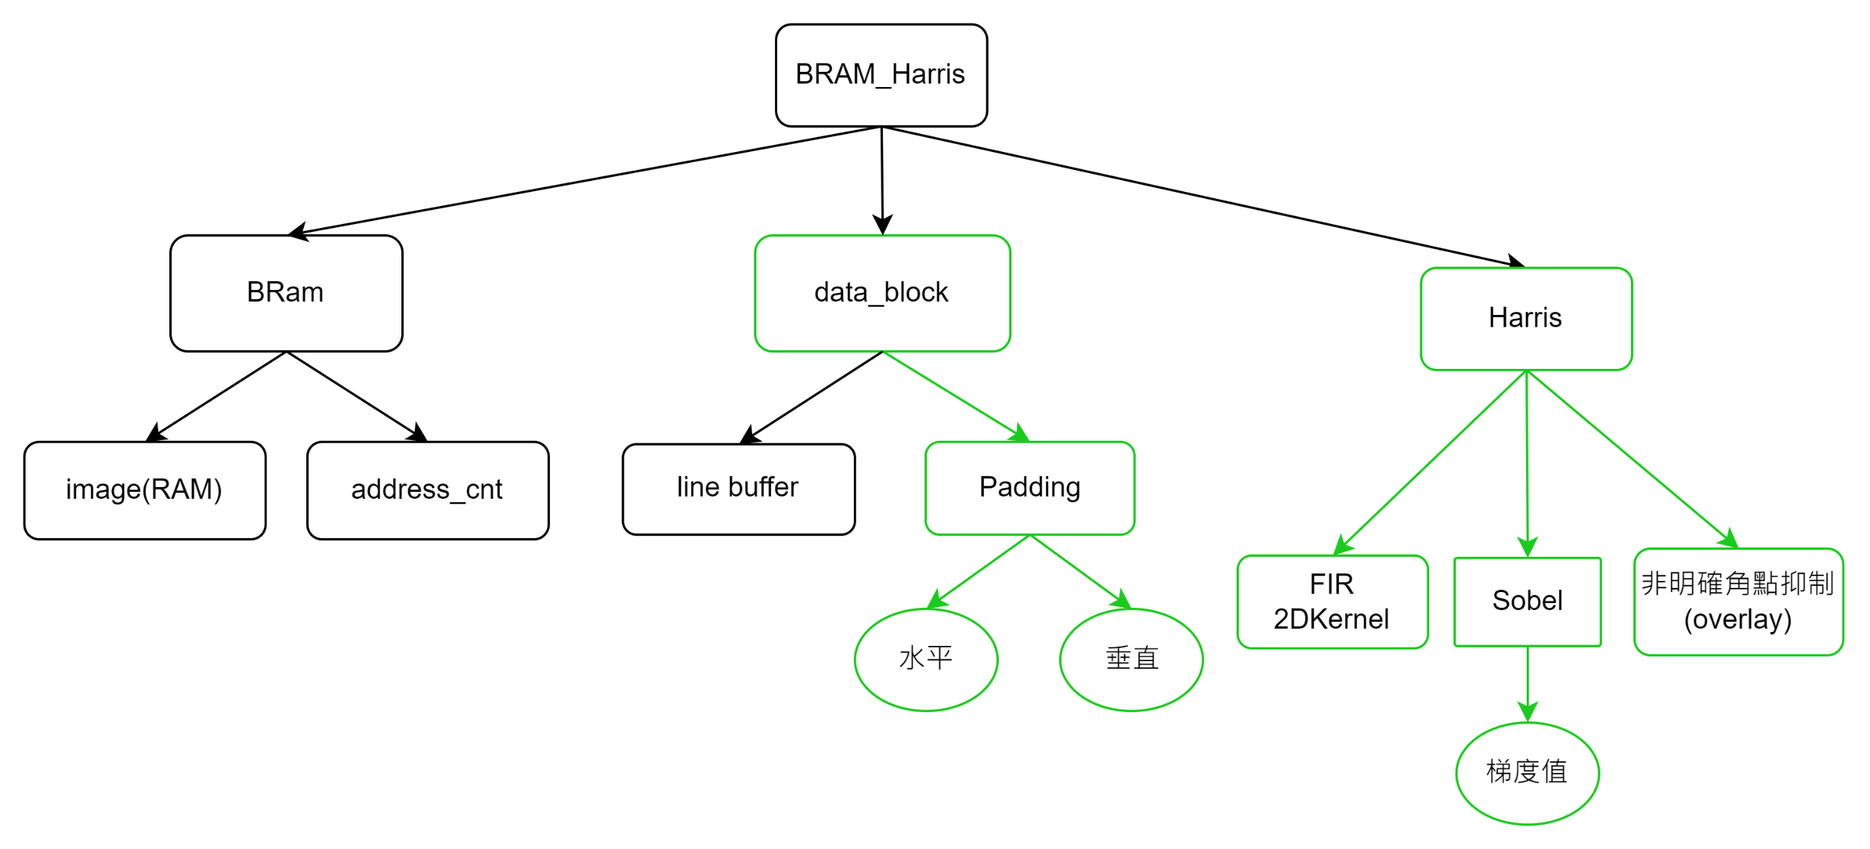
系統分析 – Break down (2023/6/21更新)
  *綠底色為新模組

Slide 13
專案架構圖 – BRAM(2023/6/21更新)
  Bram_dout
    Bram_gray(.COE)
    data_width: 8bits
Bram_dout
640x480(RAM)
address[19:0]
‘1’
wen
o_img[7:0]
pixel_clk
r_clk
i_Col_Count[9:0]
i_Row_Count[9:0]

Slide 14
專案架構圖 – 硬體流程圖(2023/6/23更新)
  FPGA
  PC
  影像前處理
  VGA
  FPGA
計數器同步VGA時脈上數
對gradient kernel、
line_buffer_block做梯度比較
Hsync,
Vsync
.bmp 轉檔 .COE
輸出計數器對應BRam位址之資料
高斯濾波
.COE 生成Bram IP核
灰階梯度捲積
VGA_Red[8],
VGA_Grn[8],
VGA_Blu[8],
padding並依序
存進line buffer
角點描繪

Slide 15
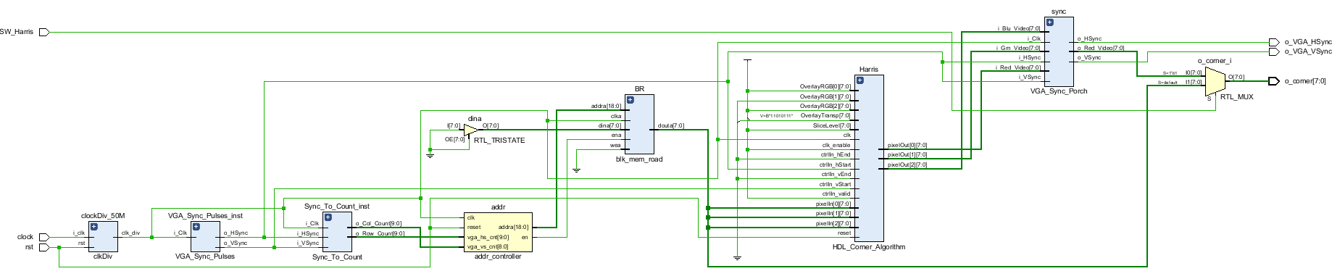
專案架構圖 – 方塊圖(2023/6/22更新)
  RTL
    除頻
    sync_to_pulse
    sync_to_count
    addr_controller
    blk_mem_road (.COE)
    Harris_warpper
      line buffer
      padding
      corner algorithm
    sync_to_porch

Slide 16
成果展示 – 週進度項目 (2023/6/22)
  2023/6/21~6/28:
  單元測試: line_buffer_block
    line buffer
    padding
  filter + Harris燒錄驗證功能
  Harris_warpper + VGA_out

Slide 17
成果展示 – 單元測試: line buffer波形模擬(1/2)
波行模擬:
  圖形: 640x480 (8bits)
  起點: 0, 0
圖1.圖形起點

Slide 18
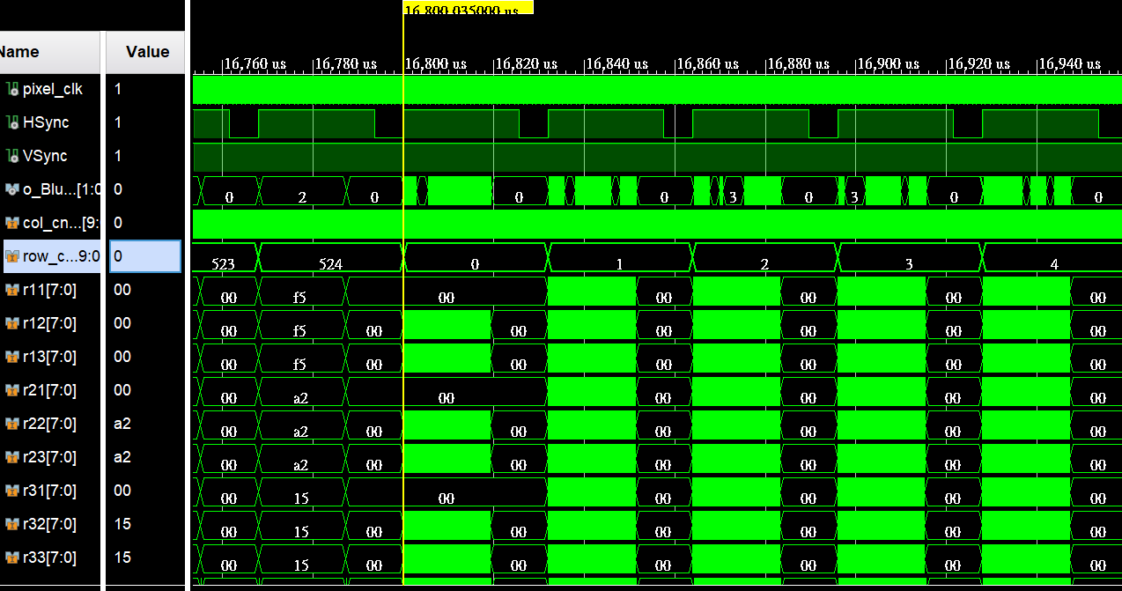
成果展示 – filter2D波形模擬
波行模擬:
  方型: 200x200 (8bits)
  起點: 200,200
圖2.下一個畫面

Slide 19
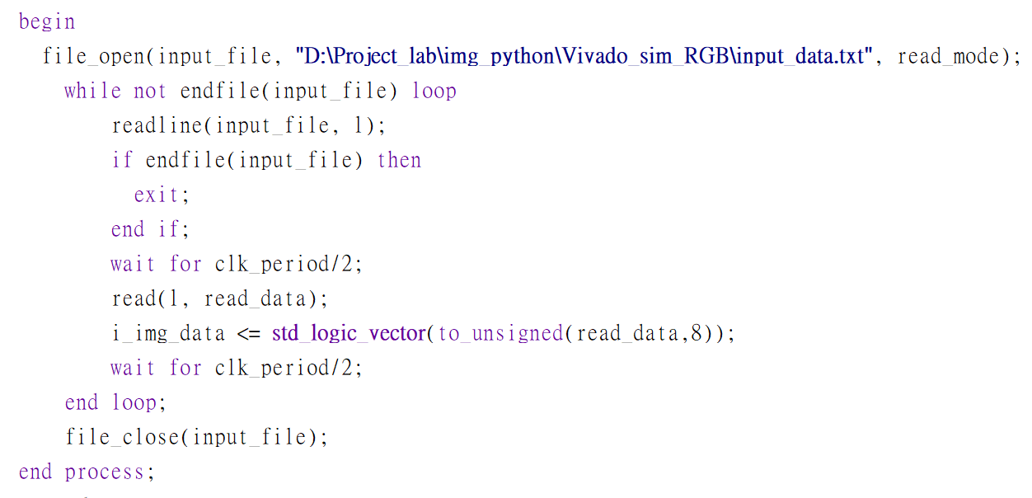
成果展示 –以圖形輸入波形模擬
將圖型波形以 use STD.textio.ALL程式庫裡的函式，打印波形訊號至指定文件檔(txt)
  撰寫python檔將圖片滾動打印成txt檔(整數)
  在Vivado以readline()、read()讓數值隨著週期時脈輸入訊號
圖1.VGA_TB.vhd

Slide 20
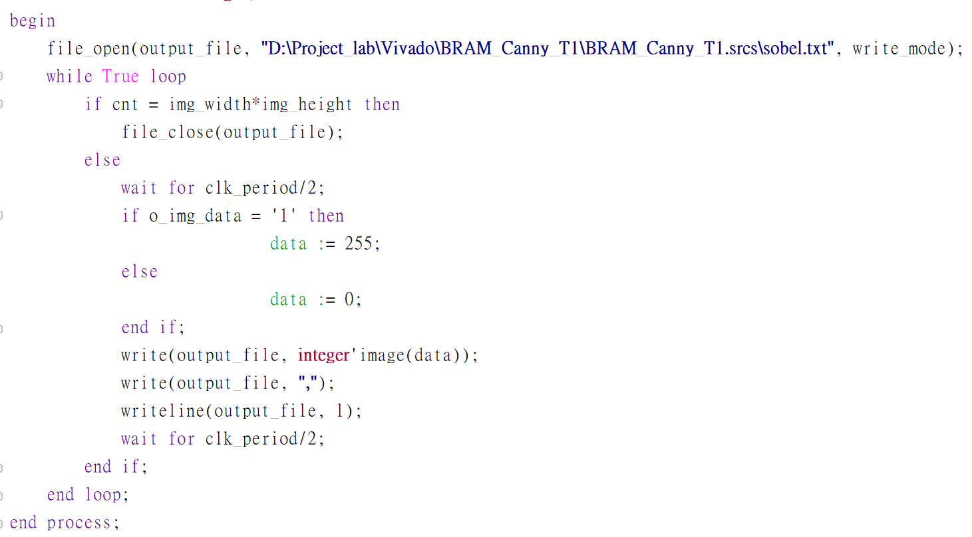
成果展示 –波形模擬以圖形輸出
將圖型波形以 use STD.textio.ALL程式庫裡的函式，打印波形訊號至指定文件檔(txt)
  撰寫python檔將波形訊號(txt)重組成圖片(png)
圖2.VGA_TB.vhd

Slide 21
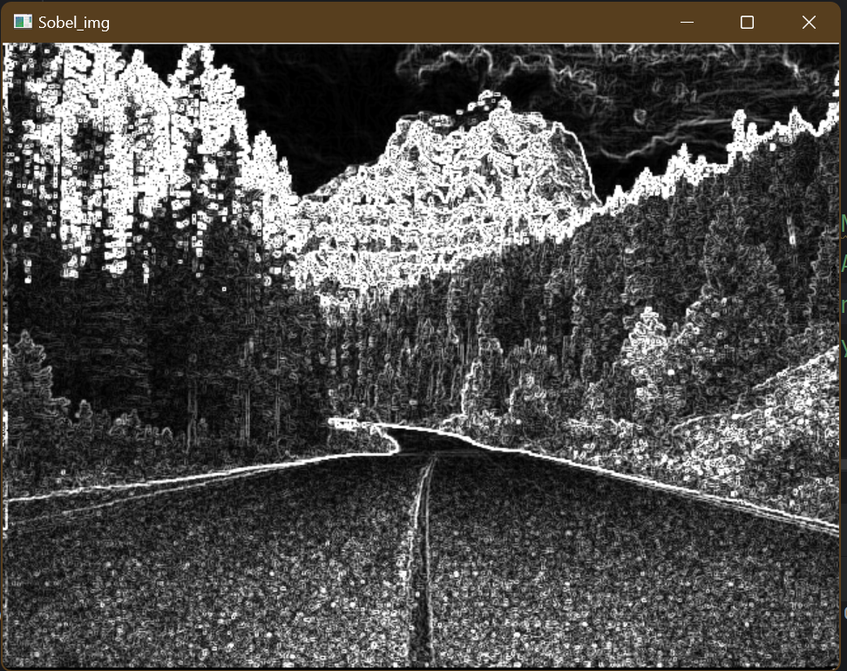
成果展示 – Sobel波形模擬轉圖片
波形模擬結果轉圖片輸出:
  單元測試: Sobel
圖3. Sobel.png

Slide 22
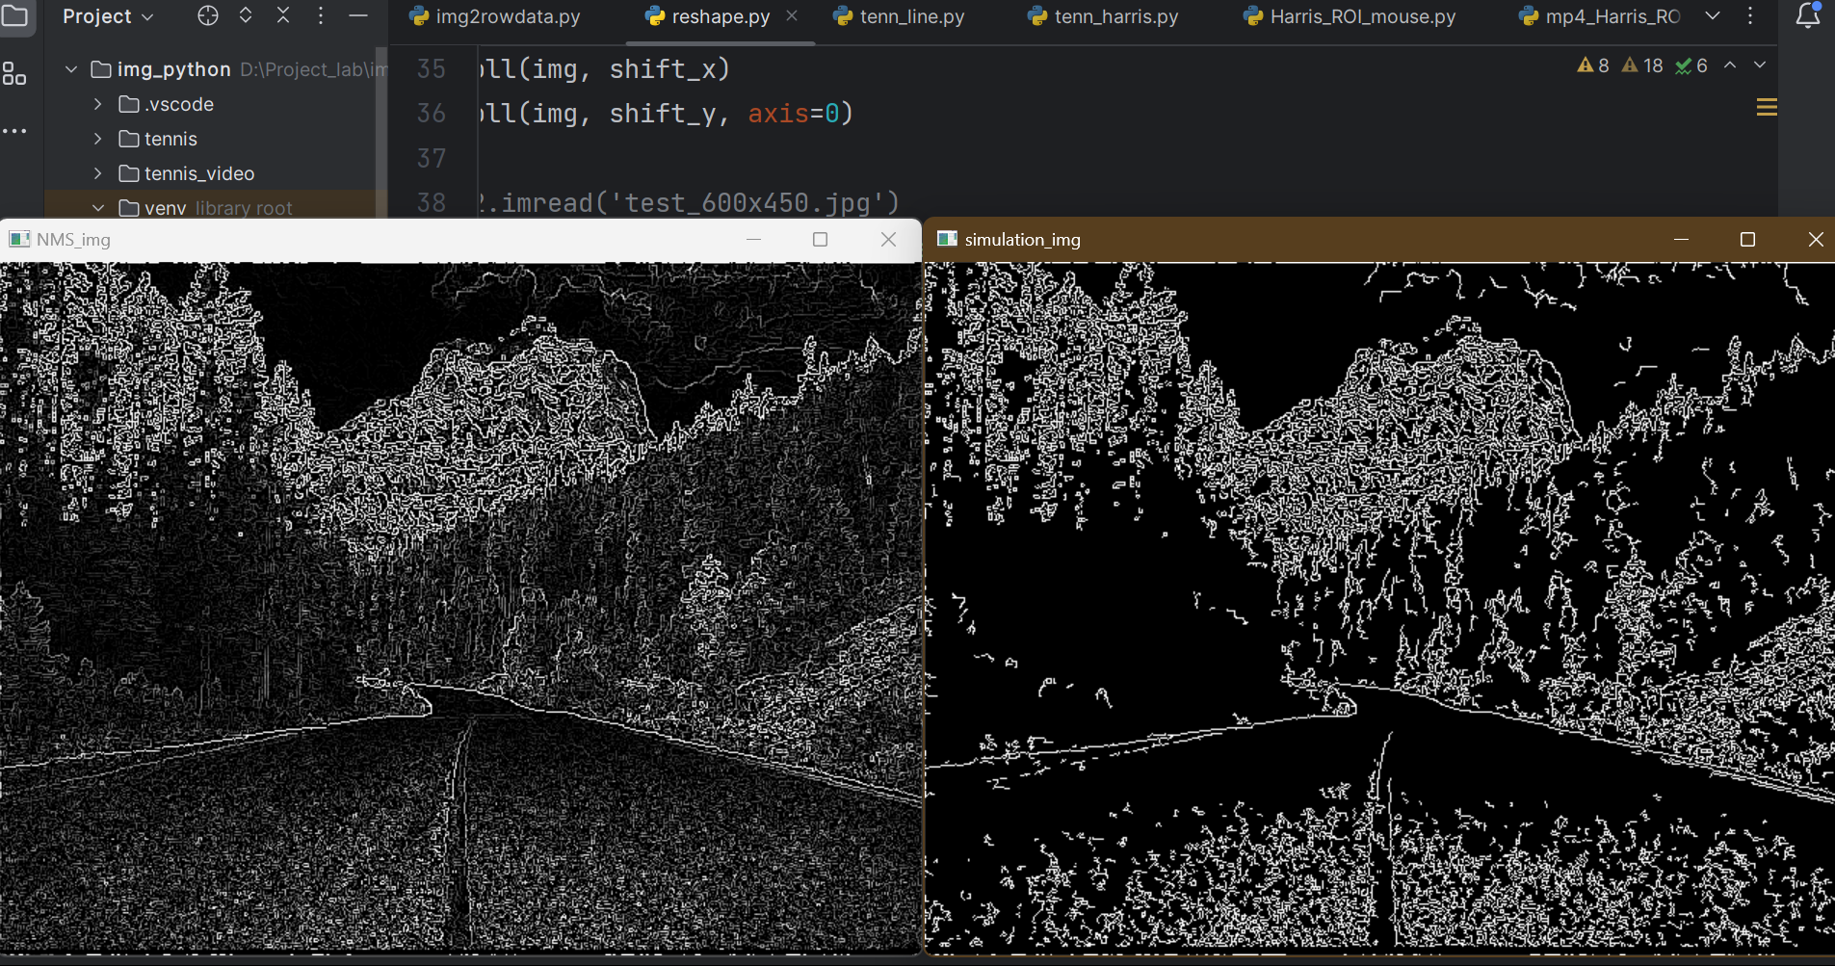
成果展示 – NMS, HysteresisThresholding 波形模擬轉圖片
波形模擬結果轉圖片輸出:
  NMS
  HysteresisThresholding
圖左. NMS,
圖右. HysteresisThresholding

Slide 23
成果展示 – Gaussian filter
BRAM_Gaussian filter :
  灰階圖片: 640x480 (8bits)
圖1.下一個畫面

Slide 24
成果展示 – Sobel(angle)
BRAM_Sobel :
  灰階圖片: 640x480 (8bits)
  BRAM_Gaussian filter
圖2.Bram_Sobel單幀全圖

Slide 25
成果展示 – Sobel(gradient)
BRAM_Sobel :
  灰階圖片: 640x480 (8bits)
  BRAM_Gaussian filter
圖3.Bram_Sobel單幀全圖

Slide 26
成果展示 – NonMaxSuppression
BRAM_NMS:
  灰階圖片: 640x480 (8bits)
  BRAM_Gaussian filter + Sobel
圖4.Bram_Sobel單幀全圖

Slide 27
成果展示 – Hysteresis(強,中,弱邊緣)
BRAM_Hysteresis:
  灰階圖片: 640x480 (8bits)
  BRAM_Gaussian filter + Sobel + NMS
圖5.Bram_Sobel單幀全圖

Slide 28
成果展示 – Hysteresis(二值化)
BRAM_Hysteresis_連結邊緣:
  灰階圖片: 640x480 (8bits)
  BRAM_Gaussian filter + Sobel + NMS
圖6.Bram_Sobel單幀全圖

Slide 29
預期進度
    六月：
    2023/6/8~2023/6/245:
    動點
      BRAM(640x480)

Slide 30
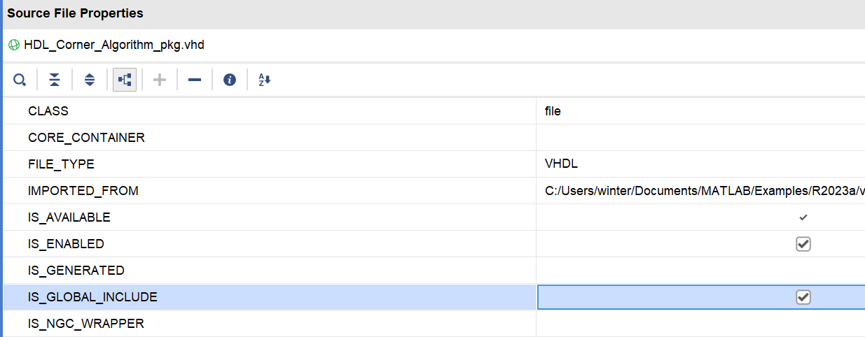
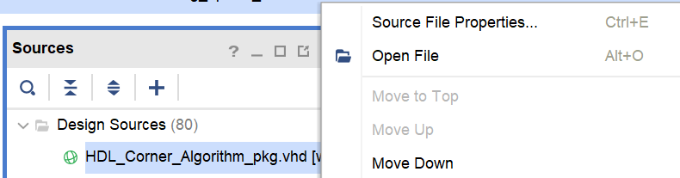
問題記錄 - (軟體問題)
  Q1: 無法讀到package?
  A1: 勾選“IS_GLOBAL_INCLUDE”，並在宣告上方加library work;
圖1. Sources

Slide 31
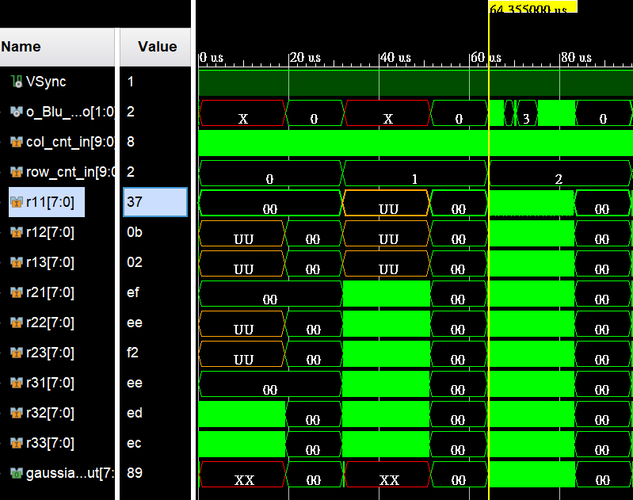
問題記錄 - (軟體問題)
  Q2: 輸出圖像會少頭兩行
  A2: 可加上IP_enable 模組，讓”影像前處理模組”等完”FIFO RTL”接資料的延遲時間才致能”影像前處理模組”
圖2-1. Cachesystem.vhd

Slide 32
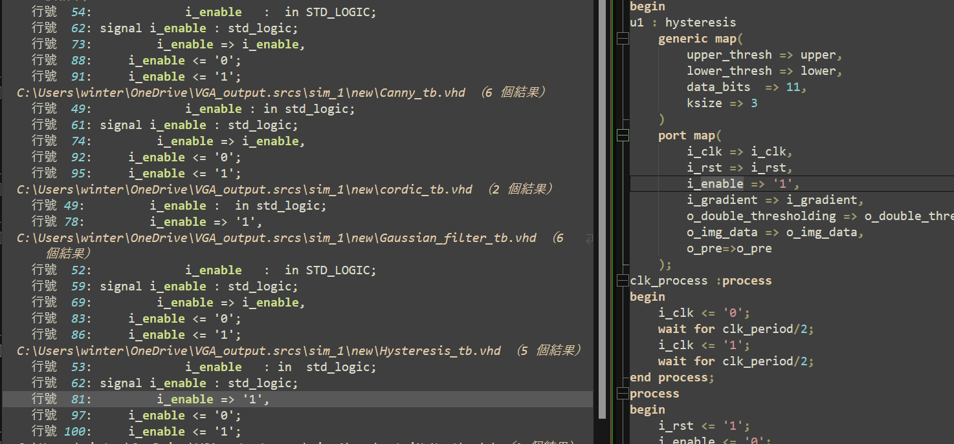
問題記錄 - (軟體問題)
  Q2: hysteresis輸出畫面向右平移
  A2: 修改hysteresis先前的i_enable <= ‘1’改i_enable <= i_enable
圖3-1. 在多個檔案中尋找

Slide 33
參考資料
  img2.mif:
    OS tool: 【原創】bmp轉mif、coe或hex軟體發佈及使用介紹 ...
  波形模擬輸出txt檔:
    vhdl - Copying ISim results as strings/text - Stack Overflow
  多輸入邏輯閘:
    and bitwise operation on std_logic_vector bits - Google Groups
    google.comhttps://groups.google.com › comp.lang....
  package:
    https://support.xilinx.com/s/question/0D52E00006hpgWwSAI/vhdl-package-in-vivado?language=en_US

